Slide 1
브레드보드
[ 빛합성기]

Slide 2
실험목표
브레드보드를 이용한 간단한 전기회로에 대하여 알아 보고 , 빛의 합성을
관찰할 수 있는 빛합성기를 만들어 봅시다.
실험 준비물
브레드보드 / 스위치 / 브레드보드용 전선 / LED / 저항 2종 / 도안
동전전지 + 전지홀더 ** 유성펜

Slide 3
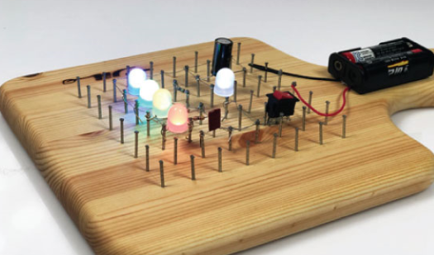
브레드보드 = 빵판?!
브레드보드 (Bread Board)는 빵을 썰 때 사용하는 도마를 말합니다.
전자회로를 다루는 시간에 왜 빵이 나왔을까요?
전자부품을 서로 연결하여 회로를 만들려면 보통은 납땜을 하게 됩니다.
그러나 완성된 회로가 아닌 테스트용 회로인 경우
여러 가지 부품을 연결했다 제거했다 하면서 실험해보게
되는데, 이럴 때에는 납땜 연결이 매우 불편합니다.
이점을 보완하기 위하여 빵을 썰 때 사용하던 나무 도마 위에
규칙적으로 쇠못을 박아놓고 다양한 전선 및 부품을 쉽게
연결하도록 했던 것이 발전하여 지금의 브레드보드가
되었습니다.
일정한 간격의 구멍이 있는 플라스틱 판 내부에 핀을 넣어
전류가 흐를 수 있어 여러 전자부품을 끼우고 제거하도록
고안되었으며, 테스트회로 및 교육용으로 많이 이용되고
있습니다.

Slide 4
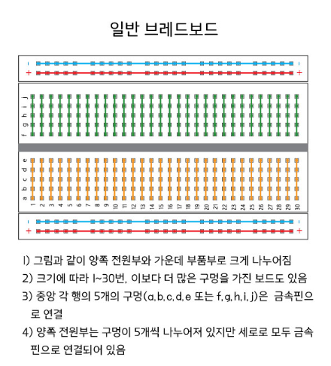
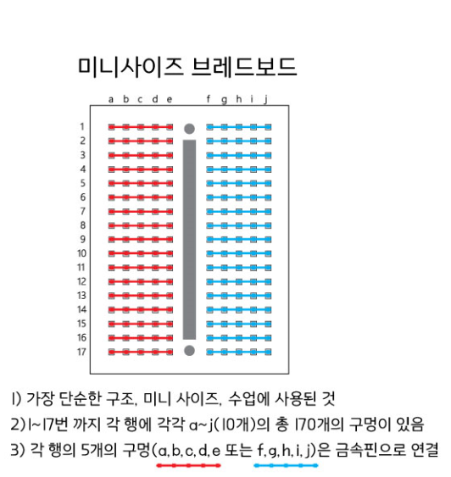

Slide 5
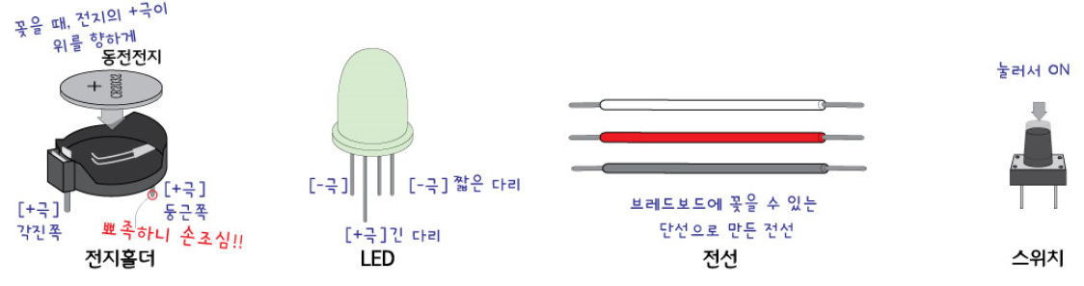
브레드보드 기초회로
부품을 이용하여 LED에 불을 켜는 가장 단순한 전기회로를 만들어 봅시다.

Slide 6
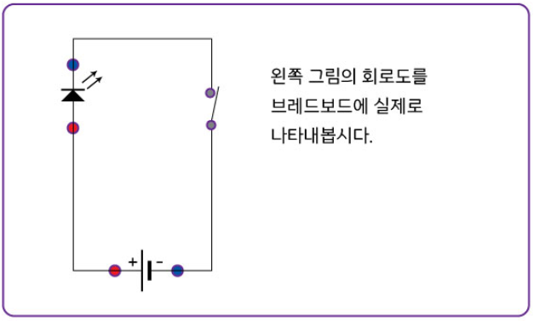
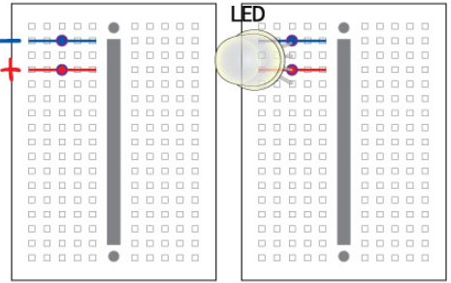
브레드보드 기초회로
부품을 이용하여 LED에 불을 켜는 가장 단순한 전기회로를 만들어 봅시다.
1) LED 를 브레드보드 에 꽂습니다.
LED 의 두 다리를 서로 다른 라인에 꽂아야 합니다.
긴 다리가 (+)극, 짧은 다리가 (-) 극입니다.

Slide 7
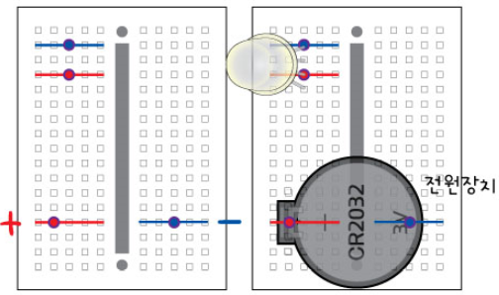
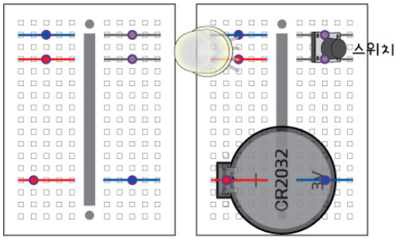
브레드보드 기초회로
2) 전지홀더를 꽂은 후, 동전전지를 끼웁니다.
3) 스위치를 꽂습니다.
전지홀더의 각진 쪽이 +극, 둥근 쪽이 - 극 입니다.

Slide 8
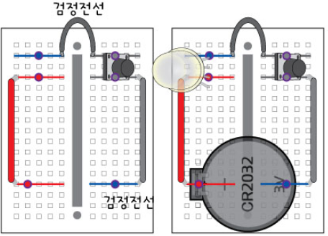
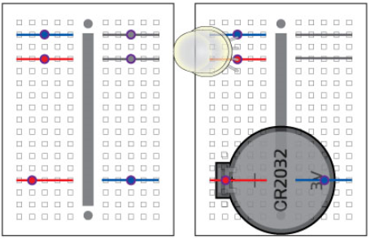
브레드보드 기초회로
※ 모든 부품의 단자는 여러 번 꺾이면 부러질 수 있으니 조심해서 다룹니다.
4) 각 부품을 전선을 이용하여 연결할 차례입니다.
전선을 서로 어느 구멍에 연결해야 각 부품들이
연결되어 회로를 완성할 수 있을까요?
그림위에 연필로 전선을 그려봅시다.
각 부품이 꽂혀있는 라인 ( ) 어느 곳에 꽂아도
부품은 로 연결됩니다.
▷ 계획한 대로 전선을 꽂고, 회로가
잘 작동하는지 확인합니다.
5) 브레드보드 위에 다양한 전기회로를 표현해 봅시다.

Slide 9
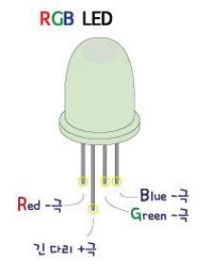
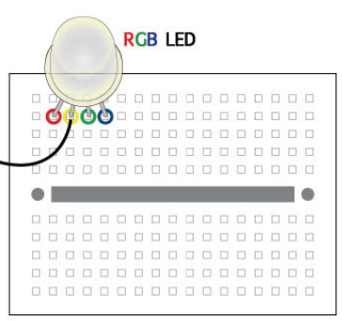

[ 브레드보드에 부품 꽂아 연결하기 ]
1. LED 연결
● LED의 다리 길이를 주의하여 연결합니다.
가장 긴 다리는 2번째에 오도록 LED의 방향을 조정합니다.

Slide 10
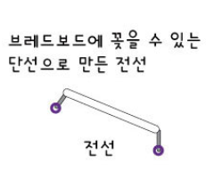
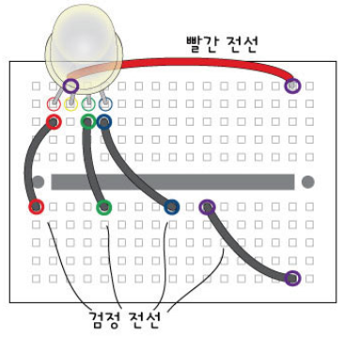
[ 브레드보드에 부품 꽂아 연결하기 ]
● LED의 긴 다리에 빨간 전선을 연결합니다.
● LED의 짧은 다리에 검정 전선을 연결합니다.
2. 전선 2종 연결

Slide 11
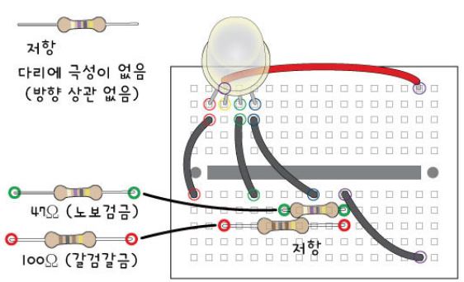
[ 브레드보드에 부품 꽂아 연결하기 ]
3. 저항 2종 연결
● 47 Ω (노보검금)
100 Ω (갈검갈금)
2종의 저항 위치를 확인합니다.

Slide 12
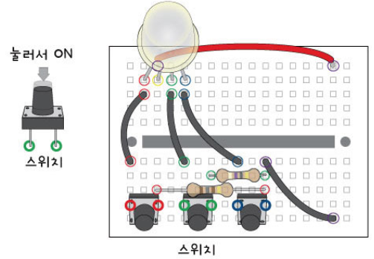
[ 브레드보드에 부품 꽂아 연결하기 ]
4. 스위치 연결
● 스위치 3개를 꽂습니다.
다리에 극성이 없어 방향이
상관없습니다.

Slide 13
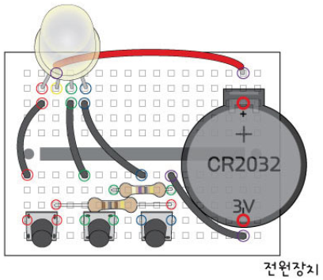
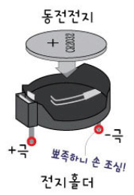
[ 브레드보드에 부품 꽂아 연결하기 ]
5. 전지홀더와 동전전지 연결
● 전지홀더의 핀은 매우
뾰족합니다. 손 조심 !!
● 전지를 꽂을 때 전지의 (+)극이
위를 향하게 꽂습니다.

Slide 14
[ 작동하기]
6. 3개의 스위치를 각각 눌러 빛합성기의 LED에 스위치 마다 각각 다른 색의 불이
들어오는지 확인합니다.
빛합성기가 작동되지 않는다면 부품이 제 위치에 꽂혀있는지를 하나하나 확인합니다.
#생략가능
7. 회로가 잘 작동한다면 부품들의 단자(다리)를 짧게 하여 브레드보드에 밀착되도록
연결해도 좋습니다.
브레드보드 구멍의 깊이는 약 7mm 정도입니다.
스위치의 다리 길이를 7mm 정도로 자르면 밀착이 잘 되고 누르는 느낌도 좋습니다.

Slide 15
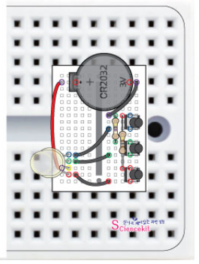
[실험 시 주의사항]
브레드보드에 부품을 꽂을 때에 그 자리가 맞는지 잘 확인하고 꽂습니다.
전지 홀더의 다리는 매우 뾰족합니다. 다치지 않도록 주의합니다.
[ 빛합성기 도안에 브레드보드 붙이기 ]
8. 브레드보드 밑면의 양면테이프
보호지를 떼어내고 도안을 붙입니다.
● 한 번 붙으면 떼어내기 어렵습니다.
위치를 잘 확인하고 붙입니다.

Slide 16
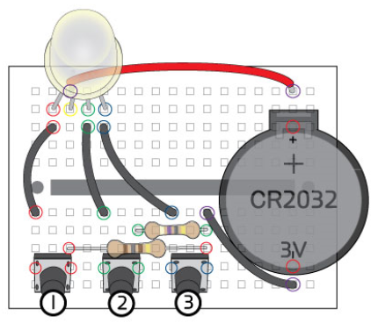
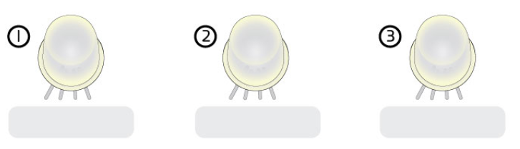
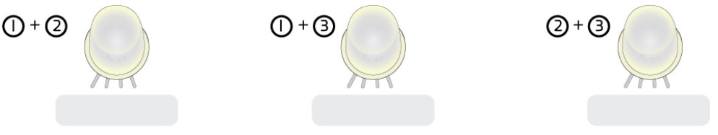
확인학습
스위치를 하나씩 누르면서 LED의 색을 관찰합니다.
①②③ 스위치를 각각 누르면 어떤 색의 불이 들어옵니까?
2. 세 개의 스위치 중 두 개의 스위치를 같이 누르면서 관찰합니다.

Slide 17
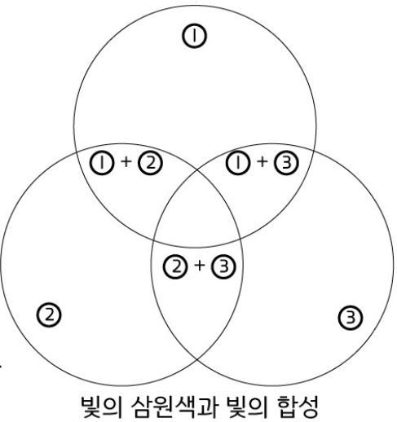
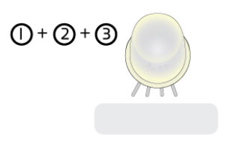
확인학습
3. 세 개의 스위치를 동시에 모두 누르면서 관찰합니다.
4. 관찰한 내용을 오른쪽 그림에 색칠하거나 적어봅시다.

Slide 18
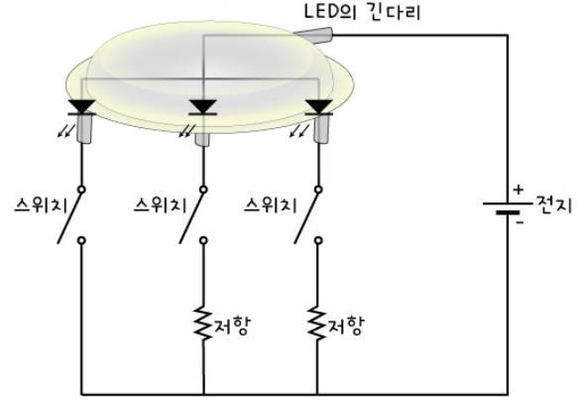
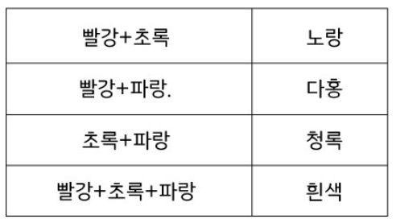
원리학습
회로 속 RGB LED는 다리가 4개 입니다. 하나는 (+) 극이고 나머지 3개는 (-)극으로 스위치를 각각 누르면
빨강(R), 초록(G), 파랑(B) 세 가지 색의 불이 들어오도록 고안된 LED입니다.
각각의 색이 병렬 연결이기 때문에 내가 원하는 빛의 합성을 해 볼 수 있습니다.
각각의 스위치를 눌러 합성된 색을 잘 관찰하였나요?

Slide 19
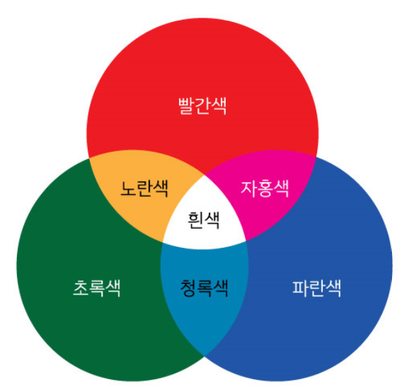
원리학습
빛의 삼원색은 빨강, 초록, 파랑의 3가지 색이며,
이 빛들은 서로 섞일수록 밝아지고, 3가지 색이
모두 섞이면 이론상 흰 색이 됩니다.
이것이 바로 빛의 합성이지요.
세 가지 빛을 미세한 농도로 조절하여 합성하면
다양한 빛을 낼 수 있어서 TV나 핸드폰 등의 화면이나
연극공연 등의 조명으로 이용할 수 있습니다.
[빛의 삼원색과 빛의 합성]

Slide 20


